Slide 1
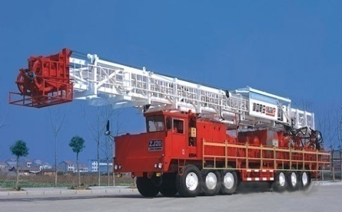
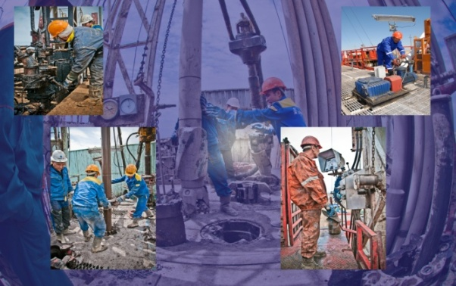
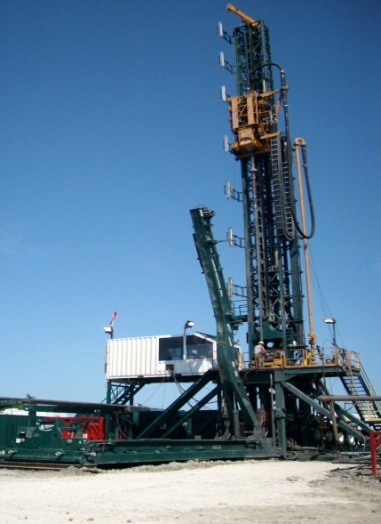
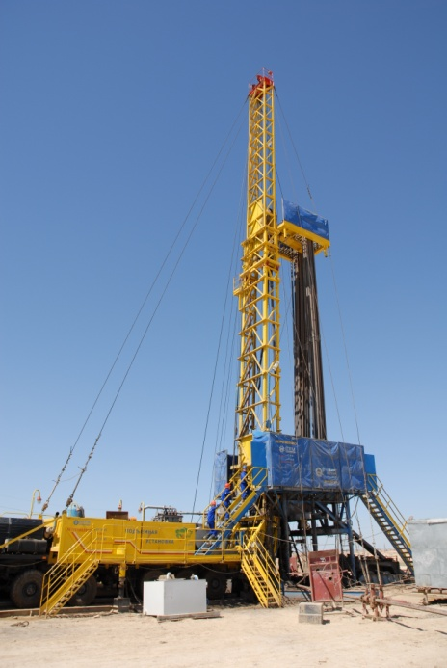
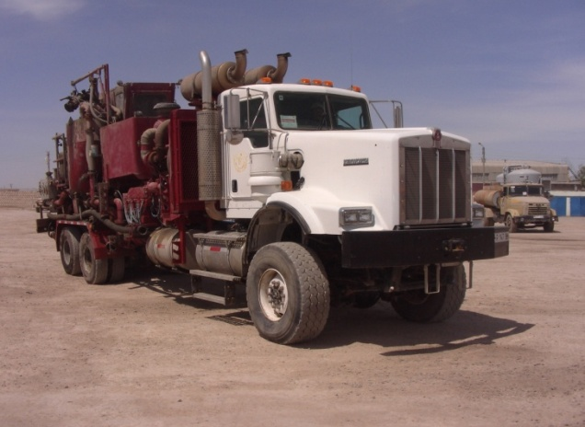
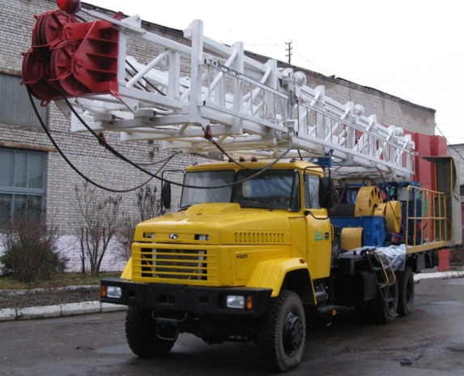
ТОО «Бургылау»
Notes:
ok

Slide 2
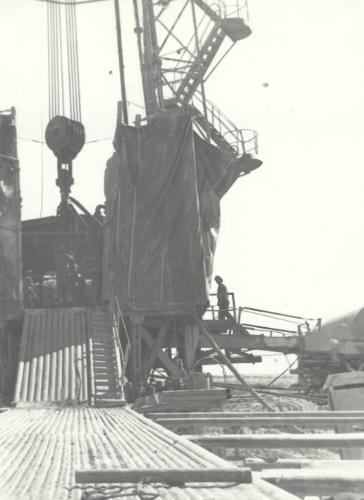
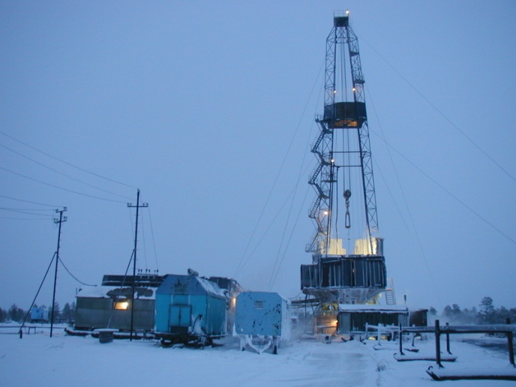
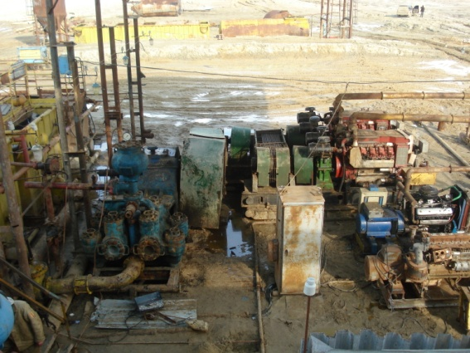
Состояние основных средств на момент покупки
На момент покупки бурового предприятия ТОО «Бургылау» оснащенность основными средствами не позволяла производить работы качественно и в установленные сроки. Буровые установки в основном были изношенные и устаревшие, со сроком эксплуатации 10-20 лет. Большая их часть были стационарные с большим сроком строительно-монтажных работ. Оснащены были в основном одноступенчатой системой очистки (вибросито), одним насосом, маломощными двигателями, изношенным бурильным инструментом и машинными ключами для СПО. Отсутствовал необходимый резерв запасных частей к буровому оборудованию. В начальный период наблюдались значительные простои и ремонт бурового оборудования и спецтехники. В конечном итоге все это повлияло на качество и значительные сроки строительства скважин.

Slide 3
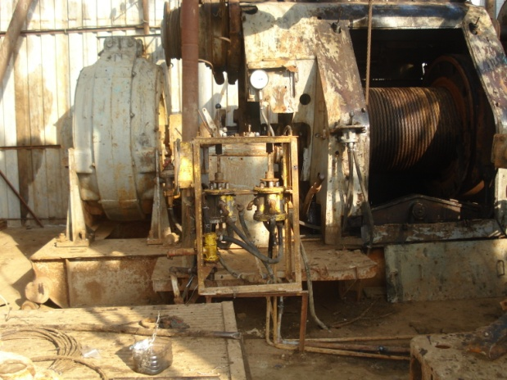
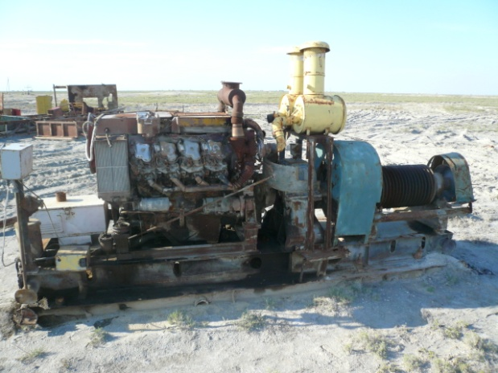
Состояние парка буровых установок на момент приобретения (2007г)

Slide 4
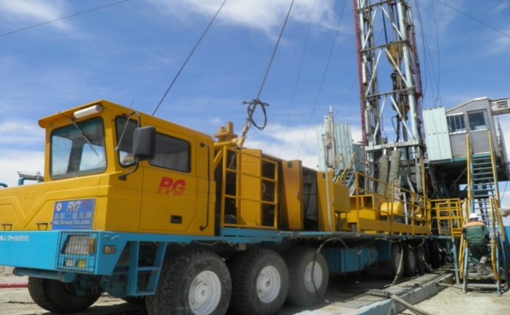
Проведенные мероприятия по улучшению эффективности производства в 2008-2015г.г.
За период с 2008 по 2015 года предприняты шаги по улучшению качества производства:
Инвестировано более 139 млн. долларов;
Обновлен парк буровых установок, при этом произведен закуп 8-ми новых буровых установок; все имеющиеся станки были модернизированы:
помимо имеющихся, 12 буровых установок доукомплектованы вторыми насосными блоками,
на всех буровых установках применяются 4-х ступенчатые системы очистки MI SWACO, Derrick,
заменены гидромеханические передачи (ГПМ) на трансмиссию Allison,
укомплектованы гидравлическими ключами FARR,
в первом полугодии 2014 года модернизированы 2 буровые установки КРЕМКО-80 для бурения под кондуктор,
в 2014-15 г.г. закуплено новых роторов (5 комплектов), дизелей Catеrpillar (5 комплектов), гидромеханических передач (8 комплектов), вертлюгов (10 комплектов), превенторных установок с пультами управления и другого необходимого оборудования,
ежегодно обновляется парк бурильного инструмента, в 2014 году, обновлены 1900 тонн, в 2015 году приобретено 763 тонны.
Введена в эксплуатацию мобильная буровая установка VR-500, производства США, грузоподъемностью 226 тонн.
Закуплено 139 единиц специальной техники; для оперативного контроля работы специальной техники внедрена система GPS.

Slide 5
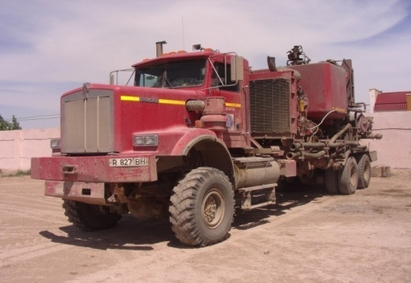
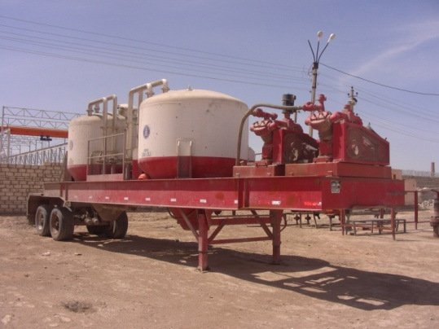
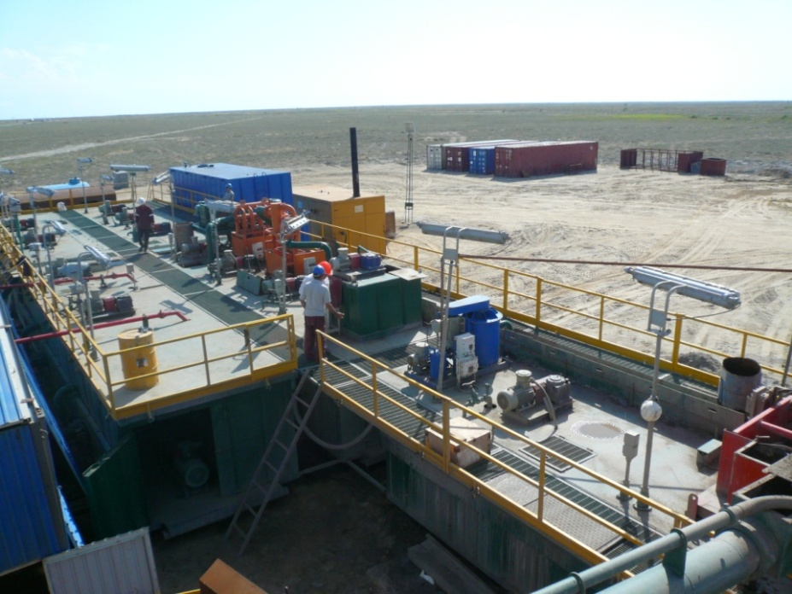
В целях предупреждения искривления скважин, увеличения механической скорости и, как следствие, уменьшения коэффициента кавернозности, улучшения качества крепления в КНБК применяются долота PDC, винтовые забойные двигатели (ВЗД), роликовые расширители.
Последовательно используются высокоэффективные лигнитовые продукты и высокомолекулярные полимеры – регуляторы водоотдачи и вязкости, ингибиторы глин для буровых растворов. Это дало устойчивость и стабильность стволов, значительное сокращение времени на проработку и СПО, сократило повторное проведение ГИС из-за не дохода приборов.
Для тампонажных растворов применяются добавки СИГБ, НРС, что дало значительный рост качества крепления скважин, уменьшение межколонных перетоков.
Для предотвращения аварий ведется работа с привлечением компаний ТОО «Жигермунайсервис», Shlumberger, оказывающих широкий спектр услуг в нефтяной отрасли согласно стандартам API: перенарезка резьбовых соединений бурильной продукции, изготовление переводников, аренда аварийного инструмента, калибраторов, гидромеханических бурильных ясов.
В целях сохранения целостности цементного камня за эксплуатационной колонной производятся гидро-механические щелевые перфорации. Данный метод позволяет исключать ударное воздействие на эскплуатационную колонну и цементный камень вне интервала перфорации. А также вскрывать продуктивные пласты, не нарушая разобщения, что исключает вероятность возникновения заколонных перетоков.

Slide 6
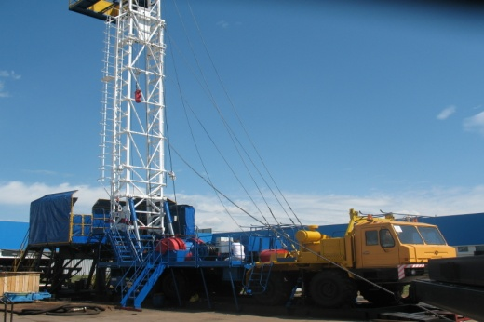
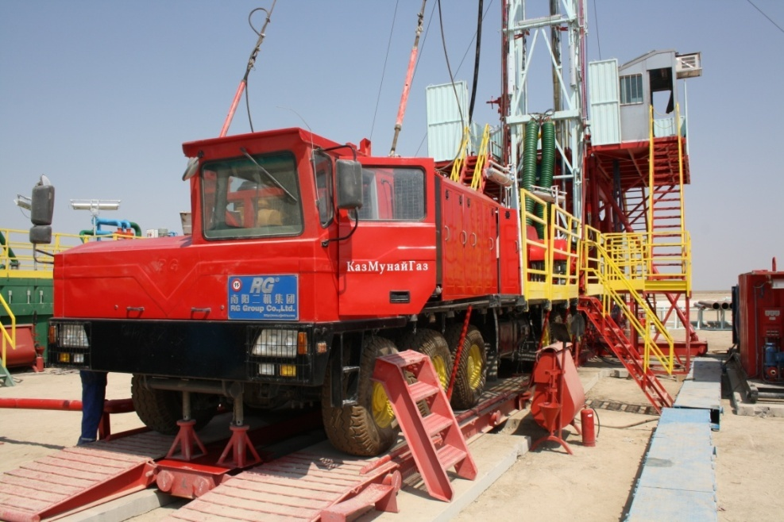
Состояние буровых установок (2016г)

Slide 7
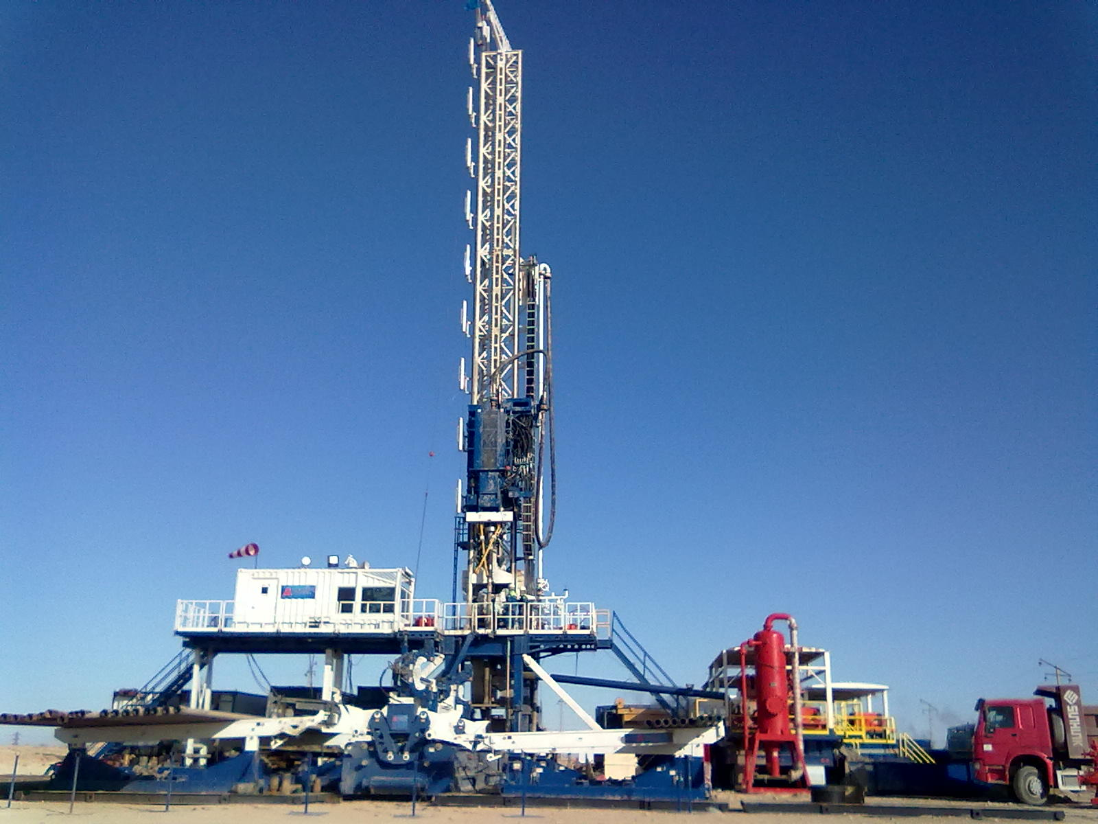
В 2014 году закуплена и введена в эксплуатацию новая буровая установка VR-500
Тип буровой установки | Комплект | Грузоподъемность, тонна | Глубина бурения, м
VR-500 | 1 | 226 | 4000
Буровая установка VR-500 является полностью автоматизированной, мобильной и имеет следующие характеристики: грузоподъемность – 226 тонн, глубина бурения – до 4000 метров, привод буровой – дизель-гидравлический, система движения по вертикали верхнего привода – зубчато-реечная передача, предназначена для бурения нефтяных и газовых скважин. В комплект буровой установки VR-500 входят 14 отдельных трейлеров, оснащена системой верхнего привода (TOP DRIVE), системой трубного манипулятора, полностью соответствует стандартам API, произведена в США. Процедура бурения сокращает потребность в персонале непосредственно на буровой площадке, тем самым, значительно повышается безопасность работ.

Slide 8
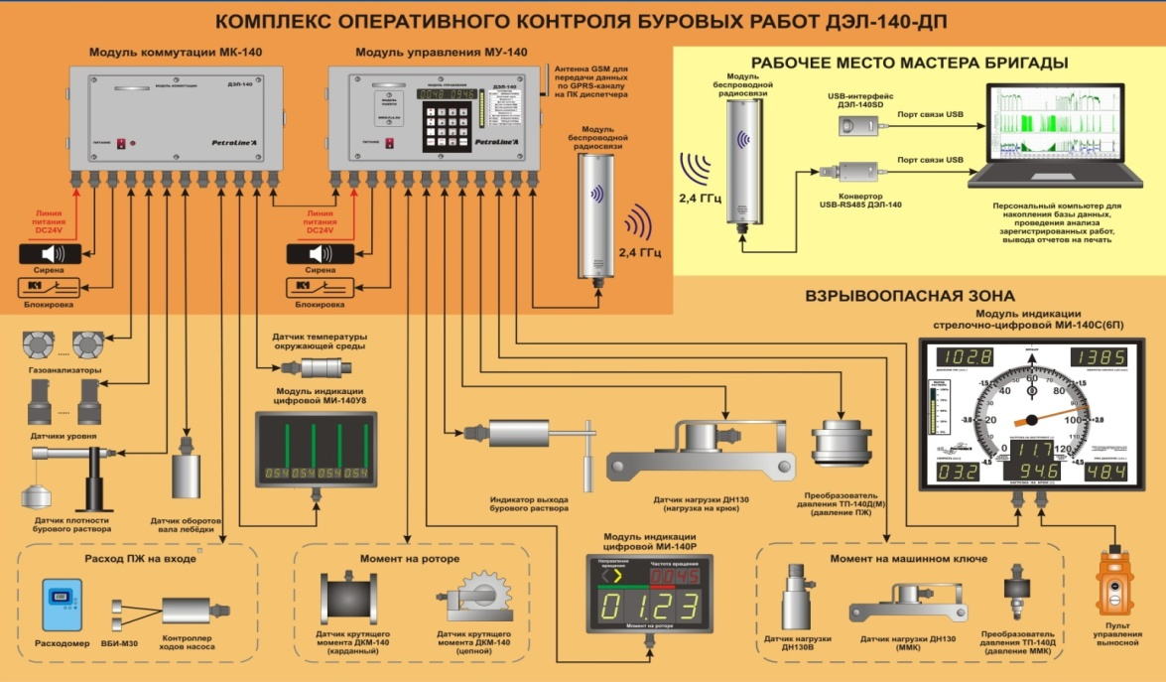
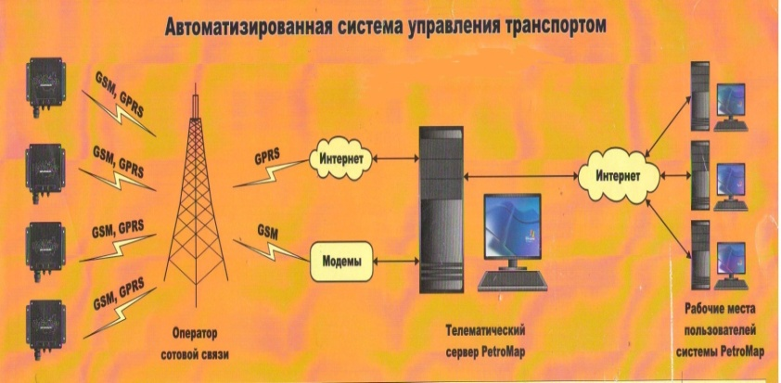
системы Petroline ДЭЛ-140, GPS (с 2012г)
Для автоматизации контроля параметров режима бурения установлена дистанционная система Petroline ДЭЛ-140, позволяющая оперативно решать возникающие вопросы, собирать и анализировать информацию с помощью контрольно-измерительных приборов в реальном времени.
Установлена система мониторинга транспорта GPS, позволяющая отслеживать перемещение автомашин и датчики уровня для контроля расхода топлива.

Slide 9
Обновление парка буровых установок в период 2008-2015 годы
Обновление действующего парка буровых установок
Тип буровой установки | Комплект | Грузоподъемность | Глубина бурения, м
ZJ-20 | 7 | 125 тн | 2000
VR-500 | 1 | 226 тн | 4000
Обеспечение буровыми насосами (для бригад с одним насосом)
Тип насосного блока | Комплект | Привод | Мощность, л.с
Gardner Denver PZ-9 | 10 | дизельный | 1000
F - 800 | 2 | дизельный | 800

Slide 10
Модернизация парка буровых установок в период 2008-2015годы
Для обновления действующего парка буровых установок
Тип | Комплект
Модернизация буровой установки МБУ-125 (установка двигателя Caterpillar, АКПП Allison, раздаточной коробки Eaton, пульт бурильщика Benter, гидросистемы, пневмосистемы, электрика) | 4
Модернизация Kremco-80для бурения под кондуктор | 3
Модернизация шасси буровых установок Cardwell 200, TXJ-100 | 4
Ротор буровой (HACHER HD-22) | 12
АКПП «Аллисон» | 19
Компрессорные станций (Sullair) | 10
Превенторные установки с пультами управления типа SHAFFER | 18
Дизельные двигатели Caterpillar | 15

Slide 11
Модернизация парка буровых установок в период 2008-2015 годы
Модернизация систем очистки буровых бригад
Тип | Производитель | Комплект
Вибросито | MI SWACO (США) | 10
Вибросито | DERRICK (США) | 5
Ситогидроциклоновые установки 3 в 1 (ВС, иллоотделитель, пескоотделитель) | MI SWACO (США) | 14
Центрифуги |  | 17
Перемешиватели раствора |  | 32
Смесительные воронки |  | 9
Для улучшения СПО
Оборудование | Комплект
Гидравлические ключи со станцией управления для бурильных труб | 24
Гидравлические ключи со станцией управления для обсадных труб | 25
Вертлюг (KingOilTools 15MB, США) | 19
Лебедка (Bentec, Германия) | 3

Slide 12
Состояние парка буровых установок
Грузоподъемность буровой установки | ТОО Бургылау
 | 2008г |  |  |  | 2015г
 | до 5 лет | до 10 лет | до 15 лет | до 20 лет | до 5 лет | до 10 лет | до 15 лет | до 20 лет
225 тн |  |  |  |  | VR-500 – 1 ед.
135 тн |  |  |  |  | ZJ-20 – 7 ед.
125 тн | МБУ-125 – 5 ед. | МБУ-125 – 3 ед. |  |  |  | МБУ-125 – 5 ед. | МБУ-125 – 1 ед.
100 тн | TXJ-100 – 2 ед. |  | КВ-200 – 3 ед. | БУ-75, БУ-1600 – 5 ед. |  | TXJ-100 – 2 ед. |  | КВ-200 – 3 ед.
ВСЕГО по годам | 7 | 3 | 3 | 5 | 8 | 7 | 1 | 3
Общее количество | 18 |  |  |  | 19
В 2010 году взамен морально устаревших и изношенных станков типа БУ-75, БУ-1600 были приобретены новые буровые установки типа ZJ-20 в количестве 7 единиц.
В 2013 году по требованию руководства Заказчика (АО «РД «КазМунайГаз») приобретена не имеющая аналогов в СНГ – полностью автоматизированная буровая установка типа VR-500, производства США, предназначенная для бурения горизонтальных и наклонно-направленных скважин.

Slide 13
Состояние парка подъемных установок
Тип подъемной установки | ТОО Бургылау
 | 2008г | 2015г
Kremco-80 | 3 | 3
УПА-60 | 5 | 5
УПА-50 | 3 | 3
ПАП-50 | 2 | 2
МБУ-125 |  | 2
Общее количество | 13 | 15

Slide 14
Показатели по строительству скважин ТОО «Бургылау» за 2008-15гг.
Количество скважин
Компания | Ед. изм. | 2008г | 2009г | 2010г | 2011г | 2012г | 2013г | 2014г | 2015г
ТОО Бургылау | скв. | 108 | 80 | 158 | 176 | 192 | 237 | 234 | 221
Общая проходка
Компания | Ед. изм. | 2008г | 2009г | 2010г | 2011г | 2012г | 2013г | 2014г | 2015г
ТОО Бургылау | метр | 139 775 | 101 920 | 210 905 | 241 000 | 263 915 | 315 104 | 326 317 | 296 619

Slide 15
Показатели по КРС, ФЛС и ГРП ТОО «Бургылау» и ТОО «МунайФилдСервис» за 2008-15гг.
КРС
Компания | Ед. изм. | 2008г | 2009г | 2010г | 2011г | 2012г | 2013г | 2014г | 2015г
ТОО «Бургылау» | скв. | 974 | 130 | 166 | 159 | 47 | 15
ТОО «МунайФилдСервис» | скв. |  |  |  |  | 27 | 30 | 50 | 60
ФЛС
Компания | Ед. изм. | 2009г | 2010г | 2011г | 2012г | 2013г | 2014г | 2015г
ТОО «Бургылау» | скв. | 202 | 167 | 196 | 99 | 159
ТОО «МунайФилдСервис» | скв. |  |  |  |  |  | 150 | 103
ГРП
Компания | Ед. изм. | 2012 год | 2013г | 2014г | 2015г
ТОО «МунайФилдСервис» | скв. | 111 | 128 | 118 | 105

Slide 16
2008-15жж. және 2016ж. I тоқсанына «Бұрғылау» ЖШС коммерциялық жылдамдығының көрсеткіштері, м/ст.ай.

Slide 17
Проведенные технологические мероприятия по улучшению качества строительства скважин в 2013-15гг.
Внедрения | Результаты | Издержки
Применение под эксплуатационную колонну долот ∅ 220,7 мм (8-11/16) вместо 215,9 мм (8-1/2) предусмотренных Проектом | Уменьшение возникновения поглощений при бурении за счет уменьшения гидродинамического давления на стенки скважин и соответственно недопущения осложнений ствола скважины Увеличение толщины цементного камня 3. Уменьшение возникновения поглощений при цементировании скважины и соответственно уменьшение ВПЦ. | Увеличение расхода цемента для цементирования эксплуатационной колонны Увеличение затрат на утилизацию бурового шлама за счет увеличения выбуренной породы
Применение при бурении под эксплуатационную колонну роликовых калибраторов вместо КЛС предусмотренных Проектом | Улучшение качества цементирования за счет улучшения подготовки ствола скважин при применении роликовых калибраторов Предупреждение самопроизвольного искривления ствола скважины 3. Снижение аварийности при бурении под эксплуатационную колонну за счет исключения из КНБК КЛС | Увеличение затрат за счет аренды роликовых калибраторов
Применение более современных ПАВ (Richmoll buffer) в буферной жидкости | Улучшение качества сцепления за счет более лучшей очистки стенок ствола скважины | Увеличение затрат за счет приобретения Richmoll buffer
Применение при цементировании эксплуатационных колонн расширяющих добавок на весь объем цементного раствора, а не только в интервале продуктивного горизонта предусмотренного Проектом | Улучшение качества цементирования скважин | Увеличение затрат за счет увеличения объема добавок.

Slide 18
Проведенные технологические мероприятия по улучшению качества строительства скважин в 2013-15гг.
Внедрения | Результаты | Издержки
Применение плотности цементного раствора, установленной заводом-изготовителем для типов цементов соответствующей ГОСТ 1581-96 (при В/Ц=0,44-0,5, что соответствует удельному весу цементного раствора 1,8-1,9г/см³ ) | Улучшение качества цементного раствора По проекту предусмотрен цемент ПТЦ-1-100 или марки G с удельным весом 1,7 г/см³, что не соответствует ГОСТу 1581-96 при В/Ц=0,44-0,5 | 1. Увеличение рисков возникновения поглощений при одноступенчатом цементировании
Исключение практики проведения встречных заливок до АКЦ | Исключение гидравлического воздействия на эксплуатационную колонну до проведения АКЦ | 1. Необходимость повторного проведения АКЦ для контроля верхнего интервала
Применение при цементировании эксплуатационной колонны МСЦ (при существующей конструкции) | Обеспечение ВПЦ за эксплуатационной колонной. Улучшение качества цементирования за счет снижения негативного воздействия гравитации путем уменьшения объема и соответственно высоты цементного раствора в трубном пространстве при закачке. | Увеличение затрат за счет приобретения МСЦ Увеличение эксплуатационных затрат на разбуривание деталей МСЦ. 3. Механическое и гидравлическое воздействие на эксплуатационную колонну при разбуривании элементов МСЦ до проведения АКЦ.
Увеличение срока ОЗЦ | Улучшение показателей качества сцепления | Увеличение срока строительства скважины без увеличения ее стоимости
Применение при бурении под эксплуатационную колонну буровых растворов на основе УЩР | Создание щелочной среды, что по данным завода-изготовителя цемента способствует лучшему сцеплению цементного камня с колонной и породой Исключение возможности создания биополимерной пленки на стенках ствола скважин, которая образуется при применении биополимерных растворов

Slide 19
Направления по которым ведется работа
Проблема | Возможные пути решения | Преимущества | Издержки
Водопроявле ния при бурении и цементирова нии скважин | 1.Остановка влияющих нагнетательных скважин до начала бурения 2. Проведение гидродинамических исследований и составление карты изобар по месторождению Узень | Повышение качества крепления в продуктивной части ствола скважины Уменьшение риска возникновения осложнений при строительстве скважин, связанных с водопроявлением и как следствие поглощением в связи с осложнениями (набуханием) стенок ствола скважины вследствие высокой водоотдачи, что также влияет на качество цементирования и уменьшение перетоков Уменьшение риска возникновения аварий связанных с осложнением ствола скважины при водопроявлениях.
Поглощения при бурении и цементирова нии скважин | Изменение конструкции скважин. Предусмотреть спуск 245 мм промежуточной колонны с целью перекрытия отложений неокома (водоносный песчаник валанжинского яруса) | 1. Возможность использования одноступенчатого цементирования эксплуатационной колонны с обеспечением ВПЦ требуемого Проектом Уменьшение аварий и осложнений, связанных с поглощением бурового раствора, при бурении под экс.колонну Увеличение срока службы эксплуатационной колонны вследствие снятия агрессивного воздействия на нее пластовой воды валанжинского яруса. Возможность в долгосрочной перспективе проводить в существующем фонде бурение боковых и горизонтальных стволов без уменьшения диаметра экс.колонны Возможность многозабойного бурения без уменьшения диаметра экс.колонн. | Увеличение стоимости и срока строительства скважины. 2. Значительные затраты по ликвидации поглощений, в случае их возникновения, при бурении долотом диаметром 295,3 мм. Увеличение расхода цемента для цементировании промежуточных колонн.
Возможность внесения изменений в технический Проект | Создание комиссии в составе представителей Заказчика, разработчиков технических Проектов, бурового подрядчика | Улучшение качества строительства скважин.

Slide 20
Направления по которым ведется работа
Направления | Возможные пути решения | Преимущества | Издержки
Дальнейшее улучшение качества крепления скважин | Применение муфт ступенчатого цементирования типа МЦП | Повышение качества крепления скважины Исключение гидравлического и механического воздействия на экс.колонну Сокращение времени на строительство скважин за счет исключения времени на разбуривание элементов МСЦ Исключение необходимости приобретения и эксплуатации фрезов, бурильных труб и забойных двигателей малого диаметра. | Высокая цена муфт типа МЦП, которая в 10 раз превышает цену стандартных МСЦ
Уменьшение сроков строительства скважин, что ведет к улучшению качества крепления | Проведение ОПИ для подбора оптимальных дизайнов долот, типов ВЗД и турбобуров и др. | 1. Увеличение механической скорости бурения и, соответственно, коммерческой скорости Сокращение сроков строительства скважин | Привлечение различных фирм-производителей долот, ВЗД, турбобуров и др.

Slide 21
Динамика изменения механической скорости бурения скважин по ТОО «Бургылау» за 2008-2015гг и I квартал 2016г.(м/ч)

Slide 22
Качество крепления эксплуатационных колонн по всей ее длине за 2011-2015 гг и I квартал 2016г. (ТОО «Бургылау»)

Slide 23
Качество крепления эксплуатационных колонн по продуктивному горизонту за 2011-2015 гг и I квартал 2016г. (ТОО «Бургылау»)

Slide 24
Количество заколонных перетоков при строительстве скважин за 2012-13-14-15 гг. по ТОО «Бургылау»
% к общему числу пробуренных скважин
Год | 2012 | 2013 | 2014 | 2015
% | 23% | 15% | 7% | 3%

Slide 25
Количество времени, затраченное ТОО «Бургылау» на ожидание скважинно-точек со стороны АО «Озенмунайгаз» в 2015 году
Месяц | Ед. изм. | Янв. | Фев. | Март | Апр. | Май | Июнь | Июль | Авг. | Сент. | Окт. | Нояб. | Дек.
Время на ожидание выноса в натуру, перенос скважинно-точек | сут. | 4,8 | 10,2 | 7 | 17 | 12 | 29,5 | 8 | 33,5 | 21,8 | 49,5 | 16 | 30,7
Время на ожидание объема | сут. |  |  |  | 69,7 |  | 20 |  | 24,5 | 19 | 44,3
ИТОГО | сут. | 4,8 | 10,2 | 7 | 86,7 | 12 | 49,5 | 8 | 58 | 40,8 | 93,8 | 16 | 30,7
 | Ед. изм. | 2015 год
Время на ожидание выноса в натуру, перенос скважинно-точек | сут. | 240
Время на ожидание объема | сут. | 177,5
ИТОГО | сут. | 417,5

Slide 26
«Бұрғылау» ЖШС 2013-15 жылдар мен 2016 жылдың I тоқсанына қайталамалы жұмыстар саны
ЖЫЛ | Өлшем бірлік | 2013 (237 ұңғыма) | 2014 (234 ұңғыма) | 2015 (221 ұңғыма) | 2016 ж I тоқсаны (92 ұңғыма)
Қайталамалы жұмыстар
Ұңғымалар саны | ұңғыма | 42 | 46 | 51 | 17
Жұмсалған уақыт | сағ | 15 264 | 15 504 | 25 512 | 3 912
Сома | мың.тг. | 295 815 | 367 377 | 595 475 | 131 509
«МұнайФилдСервис» ЖШС арналған (бригада/сағ 29 500 теңге) ҰКЖ бағаларын қолдану кезінде қайталамалы жұмыстар құны
Жыл | Өлшем бірлік | 2013 | 2014 | 2015 | 2016ж I тоқсаны
Сома | мың.тг. | 450 288 | 457 368 | 752 604 | 115 404
«Круз» ЖШС, «Жөндеу» ЖШС (бригада/сағ құны 66 000 теңге) арналған ҰКЖ бағаларын қолдану кезінде қайталамалы жұмыстар құны
Жыл | Өлшем бірлік | 2013 | 2014 | 2015 | 2016ж I тоқсаны
Сома | мың.тг. | 1 007 424 | 1 023 264 | 1 683 792 | 258 192

Slide 27
2013-2015 жылдары «Бұрғылау» ЖШС бойынша келесі жұмыстар жүргізілді:
2013 жыл | 2014 жыл | 2015 жыл
Кондуктор бұрғылауға арналған Кремко-80 (1 дана) көтергіш қондырғыны өз күшімен жаңғырту Кардвелл-200 3 бүрғылау қондырғысында роторлық негіздемелерді ауыстыру МБУ-125 (ПЗТМ) және Кардвелл-200 қондырғыларының жоғарғы аспа тақтайларын ауыстыру Бұрғылау бригадаларын тазалау жүйесін жаңғырту (дірілелектерді, ситогидроциклонды қондырғыларды,газсепараторларды, центрифугаларды жөндеу және ауыстыру ) | TXJ-100 (1 ед.) Кардвелл-200 (1 дана) бұрғылау қондырғылары шассилерінің жүру бөлшектерін күрделі жөндеу Кондуктор бұрғылауға арналған Кремко-80 (1 дана) көтергіш қондырғыны өз күшімен жаңғырту Hacker HD-22 роторды және Кардвелл-200 (АҚШ) типті шынжырлы редукторды орнату арқылы ZJ-20 7 бұрғылау қондырғысын жаңғырту; МБУ-125 №7 (ПЗТМ) бұрғылау қондырғысы бойынша роторлы негізді ауыстыру | Кондуктор бұрғылауға арналған Кремко-80 (1 дана) көтергіш қондырғыны өз күшімен жаңғырту МБУ-125 (ПЗТМ) 4 бұрғылау қондырғысында бұрғышының басқару пульттері аыстырылды МБУ-125 №4(ПЗТМ) бұрғылау қондырғысы бойынша қабылдау көпірімен роторлы негізді ауыстыру ПВО паркінің Shanghai Shenkai (КНР) өндірілген Shaffer, типті превенторлы қондырғыларға толық көшуі аяқталды
4 бригада “FARR” гидравликалық кілттермен қамтылған | 6 бригада“FARR” гидравликалық кілттермен қамтылған | 4 бригада “FARR” гидравликалық кілттермен қамтылған
Бұрғылау бригадаларына 14 дана V-40м3 қоқыс жинағыш өз күшімен дайындалды | 4 бригада қуаттылығы 1000л.с. PZ-9 бұрғылау сорғыларымен жабдықталған | 3 бригадада «КаскорМашзавод» АҚ дайындалған ерітіндіге арналған өлшеуіштер толық ауыстырылған
«КаскорМашзавод» АҚ өнімділік жылдамдығын арттыру үшін 15МВ (King Oil Tools) ұршықпен және жартылай тіркемемен 7 бригада қамтылды | 3 бригада «КаскорМашзавод» АҚ өнімділік жылдамдығын арттыру үшін 15МВ (King Oil Tools) ұршықпен және жартылай тіркемемен қамтылды | 4 бригада «КаскорМашзавод» АҚ өнімділік жылдамдығын арттыру үшін 15МВ (King Oil Tools) ұршықпен және жартылай тіркемемен қамтылды
F-800 (1дана) бұрғылау сорғыларына, PZ-7 (1дана, бурғылау роторларына(2 дана) күрделі жөндеу жүргізілді | F-800 (1дана) бүрғылау сорғыларына, 8Т650 (1 дана), бұрғылау роторларына (2 дана) күрделі жөндеу жүргізілді | PZ-7 (1дана) бұрғылау сорғыларына, 8Т650-01 (1 дана), (2 дана) бүрғылау роторларына күрделі жөндеу жүргізілді

Slide 28
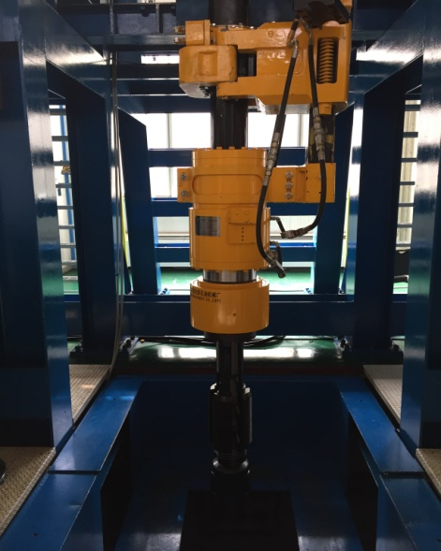
VR-500 бұрғылау қондырғысы бойынша шегендеу бағандарын түсіру процесін автоматтандыру үшін 2015 жылы жүк көтерімділігі 250 тонна гидравликалық құбыр қармауы сатып алынды
«Бұрғылау» ЖШС 2015-2016 жылдары:
2016 жылы «Көпбейінді құрал-жабдық зауыты» ЖШС-мен бұрғылау құрал-жабдығын жөндеу және қалпына келтіру бойынша әріптестік басталды. Аталған шара импортты құрал-жабдықты жөндеуге қазақстандық компанияны тартуға, дағдарыс және ұлттық теңге валютасы құнсыздануы кезеңінде шетелдік валютаны сатып алуды болдырмауға мүмкіндік береді, сондай-ақ ұңғымалар құрылысы жұмыстарын орындау кезінде Қазақстандық құрамды айтарлықтай көбейтеді.

Slide 29
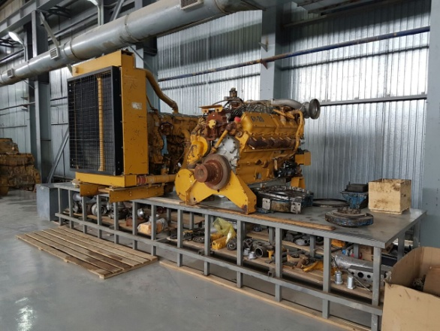
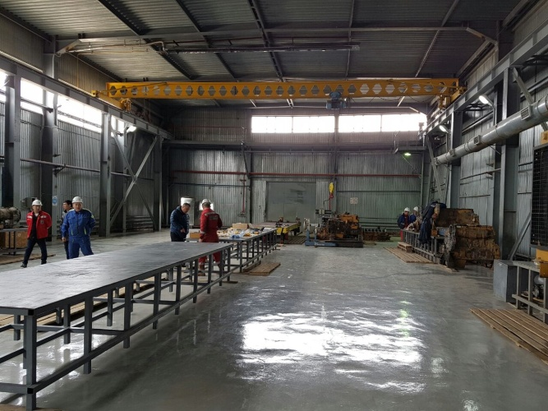
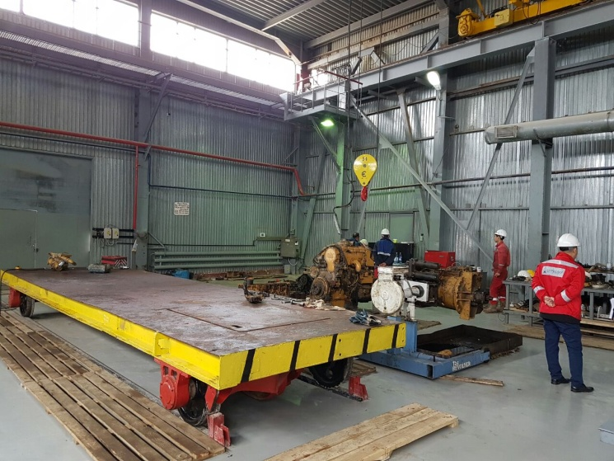
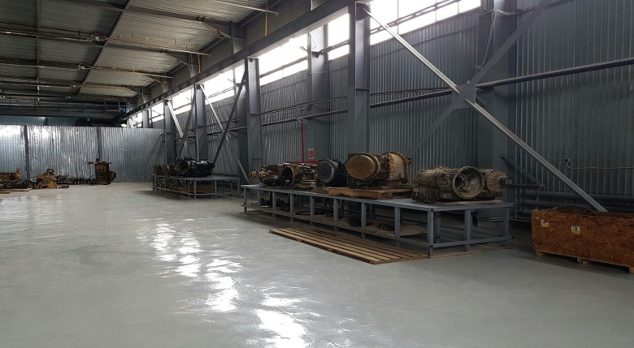
Задействован цех по ремонту двигателей CATERPILLAR и АКПП Allison, где качественно и своевременно проводятся диагностика, текущий и капитальные ремонты собственными силами, что позволило полностью отказаться от сервиса сторонних компаний.

